Slide 1
IPL, 9 meses depois ...
Pedro Ribeiro – pribeiro@net.ipl.pt

Slide 2
Em Junho de 2023 partilhei os “Dilemas do serviço de rede sem fios”
O que mudou entretanto?

Slide 3
Serviço eduroam – requisitos (1)
Autenticação de acessos EAP-Enterprise via RADIUS
Atribuição dinâmica de VLAN pelo RADIUS
Somente com SSID eduroam!
Isolamento de comunicações (VLANs)
Tráfego de utilizadores internos (uma ou mais VLANs)
Tráfego de utilizadores externos
Gestão dos AP

Slide 4
Serviço eduroam – requisitos (2)
Suporte das tecnologias mais recentes e de implantação generalizada - Segurança, Roaming, Débitos
Comutação eficiente do tráfego (sem passar por “controladores”)
Operação independente da disponibilidade de “controlador”
Gestão simplificada
Auto-aprovisionamento com templates
Gestão e monitorização centralizadas (idealmente independentes de recursos externos/cloud)
Atualização de software
Custos compatíveis com os r€cursos de uma IES

Slide 5
Equipamentos ativos ...
Fomos contactados por representantes de algumas soluções
Alguns durante as próprias Jornadas 2023
Maioria das soluções falhava em algum aspeto
Custos por equipamento de centenas a milhares de euro
Dependência de soluções proprietárias de operação (controladores)
Baixo desempenho com dezenas de acessos concorrentes
Centralização da conectividade no controlador
Parametrização individual de equipamentos
Necessidade de múltiplos SSID para segregar tráfego

Slide 6
Por onde ficámos ...
Na solução que suportou as Jornadas 2023
Até ao momento não encontrámos as restrições de capacidade de outras
A atribuição dinâmica de VLAN funciona usando atributos standard do RADIUS
Iniciámos os testes com controlador online (gratuito) do fabricante
Atualmente usamos a versão (appliance gratuita) sobre VMWare ESXi.
A operação dos equipamentos após aprovisionamento não depende do controlador
Equipamentos suportando WiFi6 com suporte de roaming (11r)
Custos inferiores a 250€/AP (reduções com descontos de quantidade)

Slide 7
Mas não foi ligar e usar ...
Estudo da documentação e preparação da auto-descoberta de controlador via DHCP
Versões originais de bootloader dos AP nem sempre respeita – manual!
Aprender o significado e localização das opções disponíveis
Controlador Cloud ou on-premises praticamente iguais
Necessárias adequações da parametrização FreeRADIUS
Necessária a reorganização do encaminhamento do tráfego
Anteriormente centralizado nos controladores
Restante infraestrutura beneficiou com simplificação e eficiência resultante

Slide 8
Bugs!
Bug no firmware de um dos modelos adotados fazia com que o AP deixasse de autenticar acessos via RADIUS
Aceitava utilizadores via roaming entre APs
Já resolvido com o suporte do fabricante – Exigiu dedicação da nossa equipa na identificação, documentação do problema, envio de evidências e disponibilização de acessos para monitorização/debug em operação
No RADIUS accounting
Em algumas mensagens após reboot enviam NAS-IP-Address = 0.0.0.0
Após roaming rápido (IEEE802.11r) o User-Name reportado é o endereço MAC do cliente - poderá ser limitação da norma?
Problemas já reportados, em análise no suporte do fabricante, atualmente mitigados por nós com rotinas extra do lado do FreeRADIUS/SQL

Slide 9
Implantação
50 equipamentos adquiridos, 30~40 a adquirir brevemente
Prevemos substituir e complementar com cerca de 300 até final do ano
Menos de 10 equipamentos em operação
Ficámos sem o elemento da equipa que tratava das redes passivas
Complicações internas na aquisição e acompanhamento de serviços de cablagem
Alguns locais dependem de obras pendentes geridas localmente (PRR)
Prevemos ativar mais equipamentos até final do mês
Continuam as espectativas irrealistas
Uma das escolas questionada sobre locais de cobertura prioritária respondeu com uma planta de 90% assinalada

Slide 10
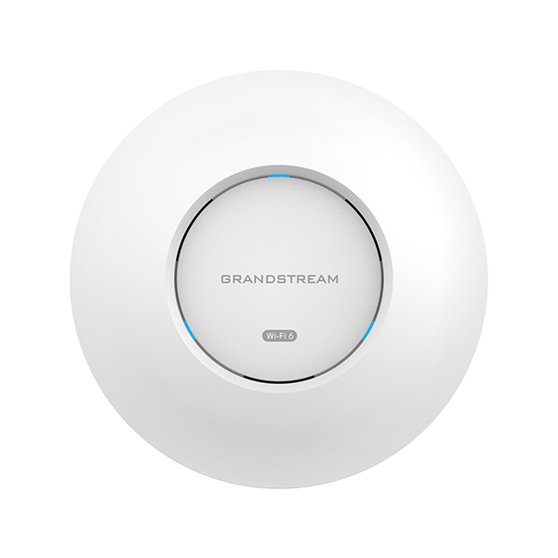
A Officelan é patrocionador da sessão, não desta apresentação
Agradeço à Officelan e Grandstream pela colaboração ativa neste projeto.
APs em uso Grandstream GWN7662 e GWN7664

Slide 11
